Slide 1
Einführung in das DABay-Modul Bescheide
Beispiel zum Zusammenspiel
§6.1 AbwAG - Bescheid
Evamaria Burkart, Referat 65

Slide 2
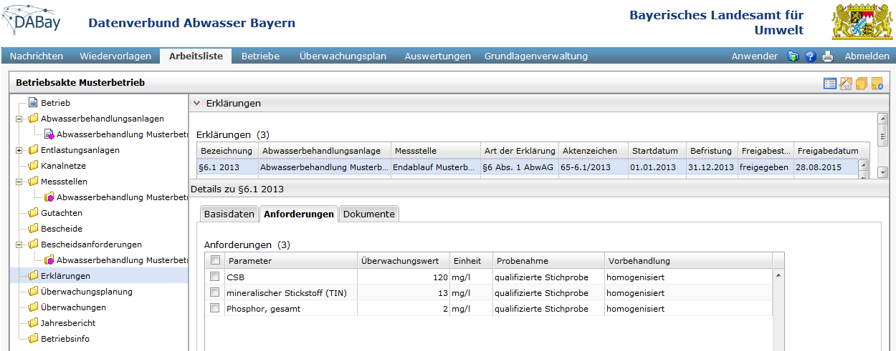
Zeitgleiche Anforderung für einen Parameter nach Bescheid und Erklärung nach §6.1 AbwAG

Slide 3
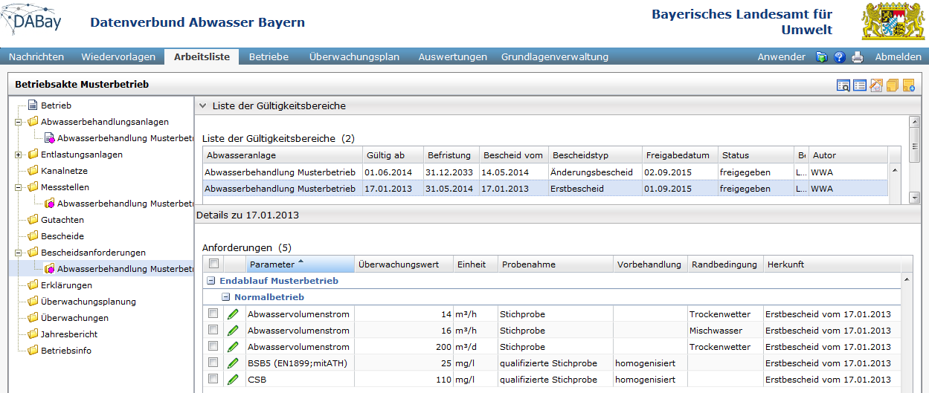
Zeitgleiche Anforderung für einen Parameter nach Bescheid und Erklärung nach §6.1 AbwAG

Slide 4
Zeitgleiche Anforderung für einen Parameter nach Bescheid und Erklärung nach §6.1 AbwAG
Bescheid: CSB 110 mg/l, 17.01.2013 – 31.05.2014
Erklärung nach §6.1 AbwAG: CSB 120 mg/l, 01.01.2013 – 31.12.2013

Slide 5
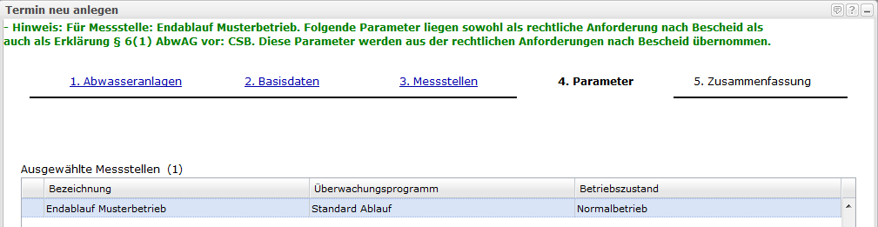
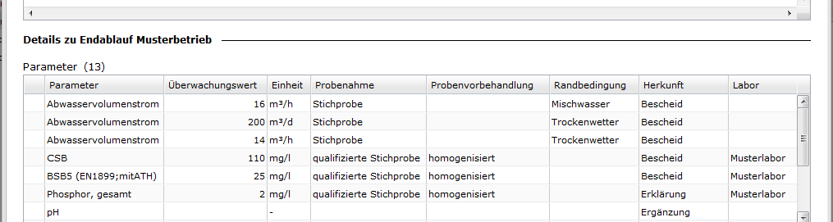
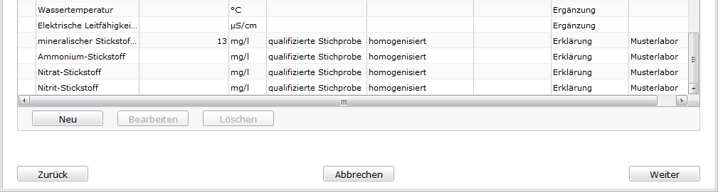

Slide 6
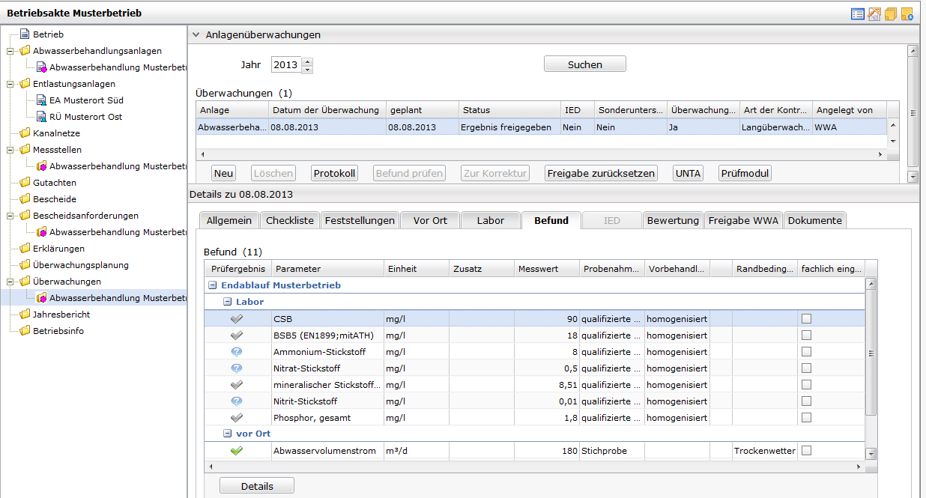
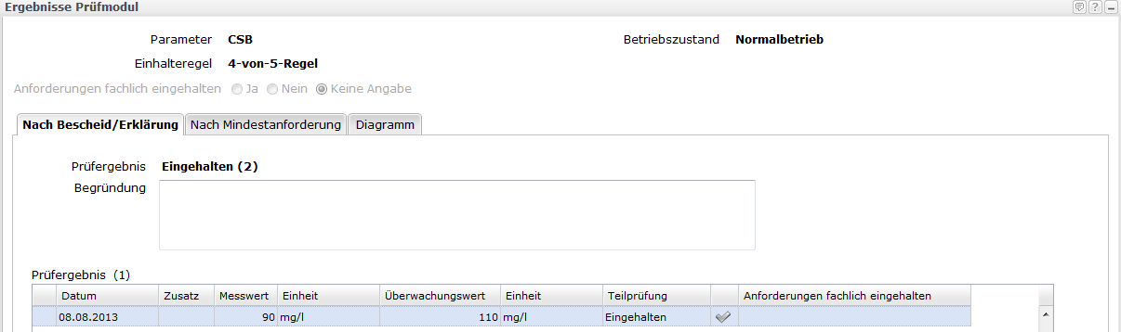
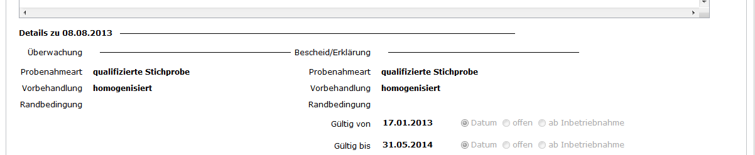
Bescheid: CSB 110 mg/l, 17.01.2013 – 31.05.2014
Erklärung nach §6.1 AbwAG: CSB 120 mg/l, 01.01.2013 – 31.12.2013

Slide 7
Alles klar?
?
?

Slide 8
Anforderungen nach Bescheid und erklärte Werte nach §6.1 AbwAG
- werden getrennt erfasst,
- können zeitgleich existieren:
  Bescheid + §6.1 AbwAG gleichzeitig zum gleichen Parameter
    Bescheid schlägt §6.1-Erklärung
  Bescheid + §6.1 AbwAG gleichzeitig zu verschiedenen Parametern
    Prüfung auf Einhaltung der Anforderung erfolgt getrennt

